Slide 1
PEMROGRAMAN MOBILE 2 PERTEMUAN 8

Slide 2
Anggota Kelompok
HAFID IMAN SENTOSA 16.11.0114
SITI ROFIAH 16.11.0120
INDRA KUSUMA W 16.11.0124
LABIBUL UMAM 16.11.0145
FAJAR DWI SETIAWAN 16.11.0151
IDHA APRIAN F 16.11.0158
LUTFI ABDURROHMAN 16.11.0159
HEGA FAISAL A 16.11.0161
ARIF BAGUS SETIAJI 16.11.0163
AMIN RIFA’I 16.11.0167
FIKRI LABIB 16.11.0176

Slide 3
Pembahasan Materi
Pemahaman tentang firebase
Cara mendaftarkan akun ke google firebase
Mendaftarkan SHA1 proyek ke google firebase
Penggunaan fitur database firebase
Proyek menggunakan fitur notification dan realtime database

Slide 4
Pemahaman tentang firebase

Slide 5
Pemahaman tentang firebase
Firebase Realtime Database adalah database yang di-host di cloud. Data disimpan sebagai JSON dan disinkronkan secara realtime ke setiap klien yang terhubung.
Ketika Anda membuat aplikasi lintas-platform dengan SDK Android, iOS, dan JavaScript, semua klien akan berbagi sebuah instance Realtime Database dan menerima update data terbaru secara otomatis.

Slide 6
Kelebihan firebase
Tersedia versi Free, sehingga para developer dapat mencoba layanan Firebase tanpa batasan waktu.
Cepat dan responsif
Tanpa SQL, Firebase menggunakan JSON
SDK tersedia untuk Android, iOS, JavaScript, Java, Objective-C, swift dan Node.js
User friendly
Event-oriented
Build-in graphic editor

Slide 7
Lanjutan..
Powerful API untuk menyimpan dan sinkronasi
API relatif mudah dimengerti
Realtime backend
Memudahkan bagi front-end developer yang kurang mengerti back-end
Dokumentasi & Costumer Support

Slide 8
Kekurangan firebase
Jumlah koneksi node tak ditampilkan (yang mana pada versi Free dibatasi 100)
Format penyimpanan tidak menggunakan SQL, melainkan JSON yang mana akan menyulitkan ketika melakukan migrasi
Karena Firebase tidak memberatkan developer pada server-side, maka konsekuensinya perlu kerja keras menggunakan API dalam kode kita di front-end/client-side
Ketika aplikasi kita menggunakan database terpusat yang dapat di update (write) oleh banyak pengguna, maka akan menjadi overkill

Slide 9
Lanjutan..
Tak ada fungsi reference ataupun join
Versi Free hanya memberikan 100 koneksi dan 1 GB storage, yang mana kita perlu melakukan upgrade jika pengguna kita bertambah
Kita tak tahu dimana lokasi host data kita
You don’t own your data. Karena data kita berada dalam host bukan milik kita, akan menjadi mustahil untuk merecovery akun user

Slide 10
Cara mendaftarkan akun google ke firebase

Slide 11
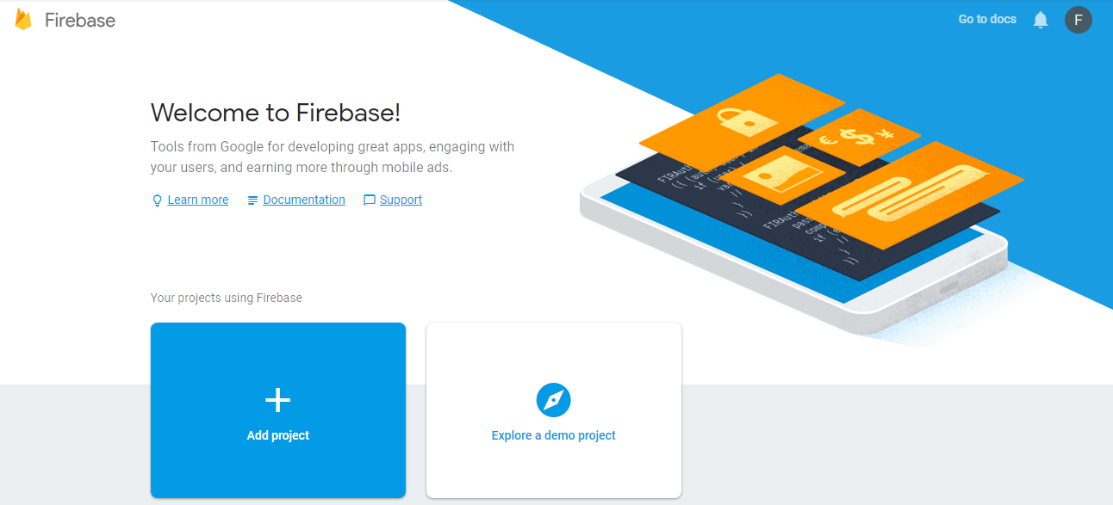
Cara mendaftarkan akun google ke firebase
Buka link console.firebase.google.com, sebelumya pastikan anda telah terdaftar di akun gmail/akun google.

Slide 12
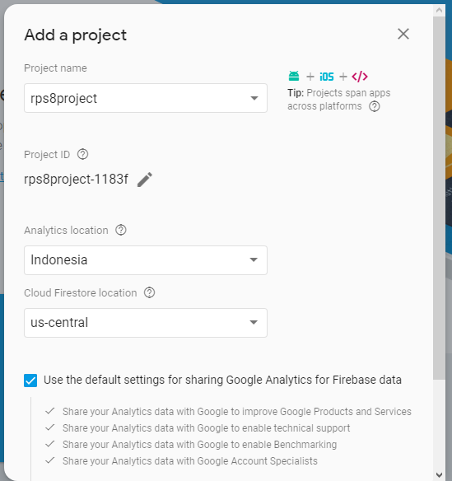
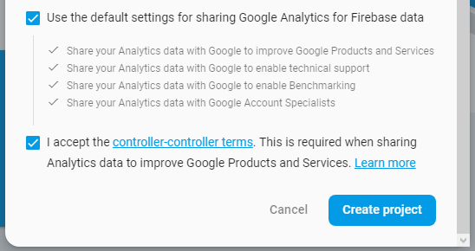
2. Pilih Create Add Project kemudian isikan Project name dan Country/region.

Slide 13
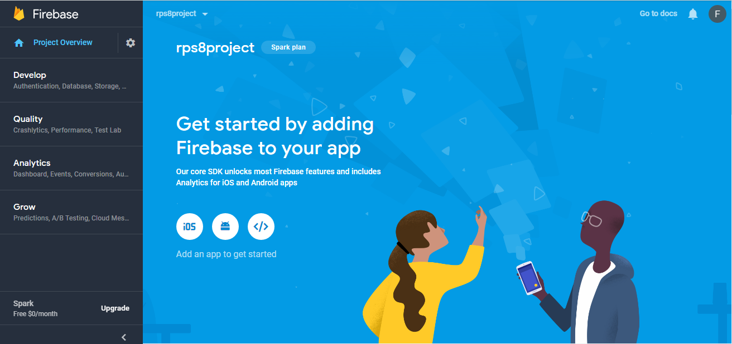
3. Tunggu beberapa saat hingga muncul dashboard project.

Slide 14
Mendaftarkan SHA1 proyek ke google firebase

Slide 15
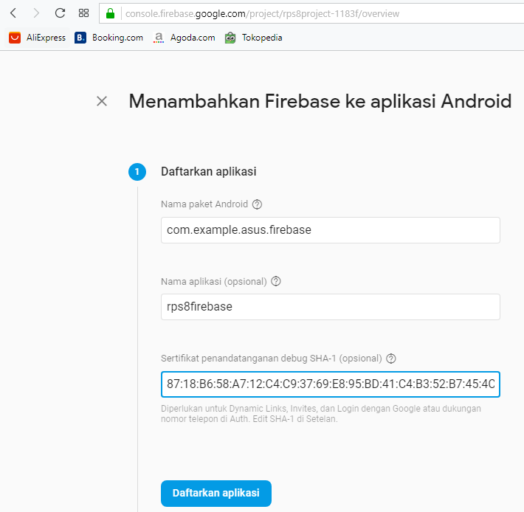
Mendaftarkan SHA1 proyek ke google firebase
1. Pada beranda firebase kita pilih Android App maka akan muncul tampilan sebagai berikut. Kemudian isikan nama paket, nama aplikasi, dan masukan kode SHA1. Klik Daftarkan aplikasi.

Slide 16
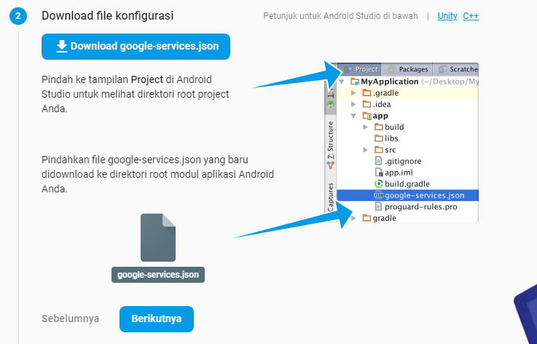
2. Kemudian akan muncul kolom kedua, klik download google-services.json dan letakan pada folder app. Klik berikutnya.

Slide 17
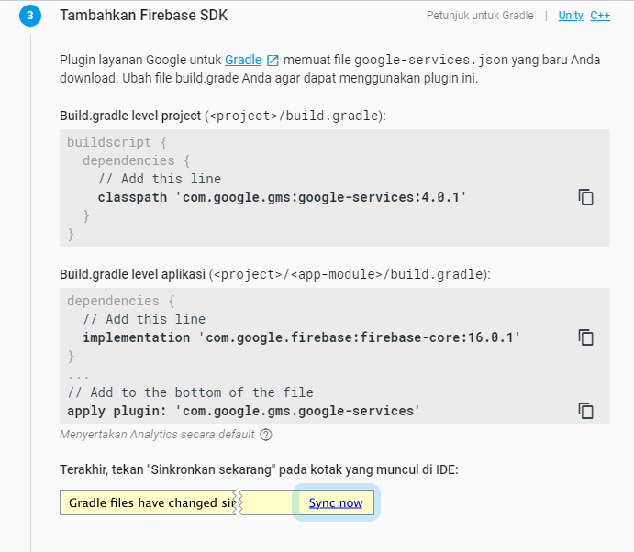
3. Copy dan tambahkan library dibawah ini pada gradle. Lalu klik Sync now.

Slide 18
Penggunaan fitur database firebase

Slide 19
Realtime
Sebagai ganti permintaan HTTP biasa, Firebase Realtime Database menggunakan sinkronisasi data setiap kali data berubah, semua perangkat yang terhubung akan menerima update dalam waktu milidetik. Memberikan pengalaman yang kolaboratif dan impresif tanpa perlu memikirkan kode jaringan.

Slide 20
Menskalakan di beberapa database
Dengan Firebase Realtime Database pada paket harga Blaze, Anda dapat mendukung kebutuhan data aplikasi Anda pada skala tertentu dengan membagi data Anda di beberapa instance database di project Firebase yang sama. Menyederhanakan autentikasi dengan Firebase Authentication pada project Anda dan mengautentikasi pengguna di instance database Anda. Mengontrol akses ke data di tiap database dengan Aturan Firebase Realtime Database khusus untuk tiap instance database.

Slide 21
Dapat Diakses dari Perangkat Klien
Firebase Realtime Database dapat diakses secara langsung dari perangkat seluler atau browser web; server aplikasi tidak diperlukan. Keamanan dan validasi data dapat diakses melalui Aturan Keamanan Firebase Realtime Database yang merupakan kumpulan aturan berbasis ekspresi dan dijalankan ketika data dibaca atau ditulis.

Slide 22
Contoh projek

Slide 23
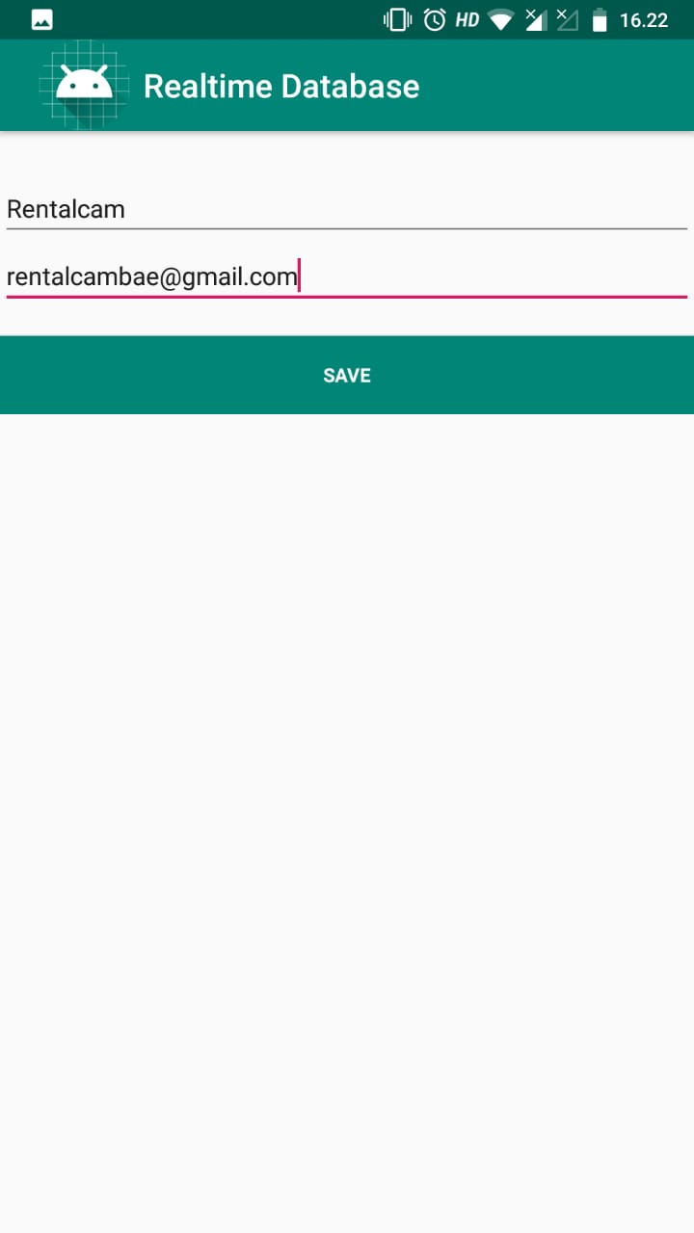
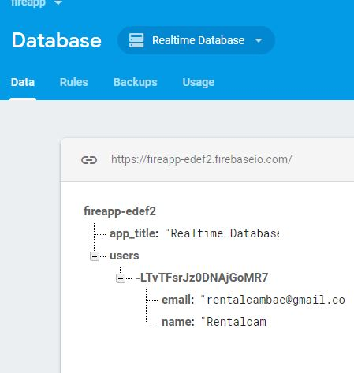
Realtime
1. Saat kita mengisi data maka akan secara otomatis update secara realtime di databasenya.

Slide 24
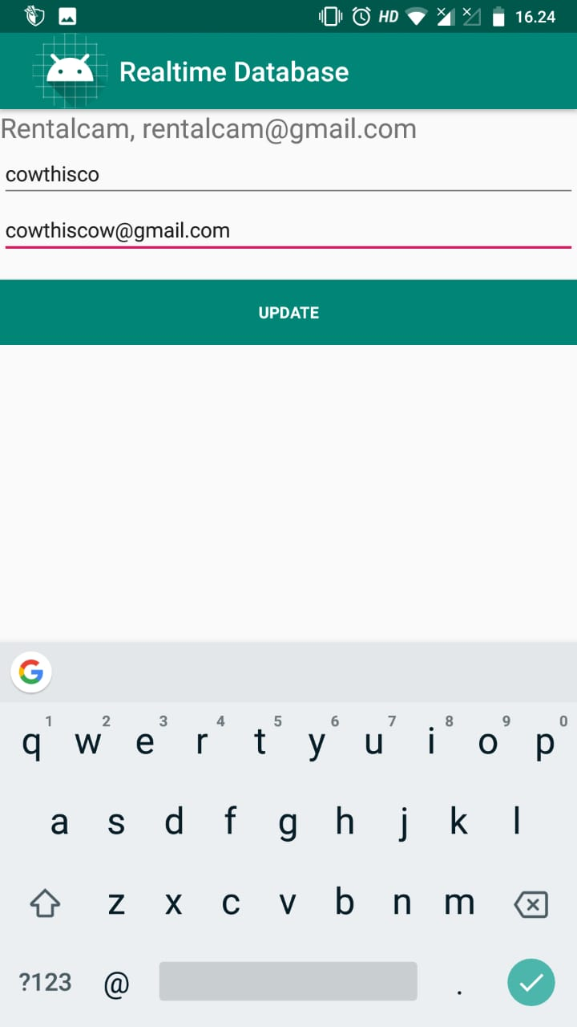
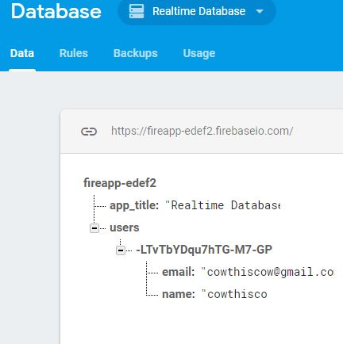
2. Setelah data di update, maka akan update juga di databasenya.

Slide 25
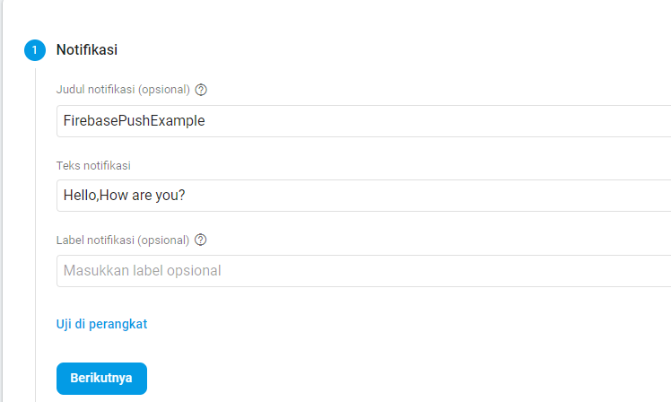
Notification
1. Pilih Cloud Messaging kemudian pilih Notification, isi pesan yang akan di kirim.

Slide 26
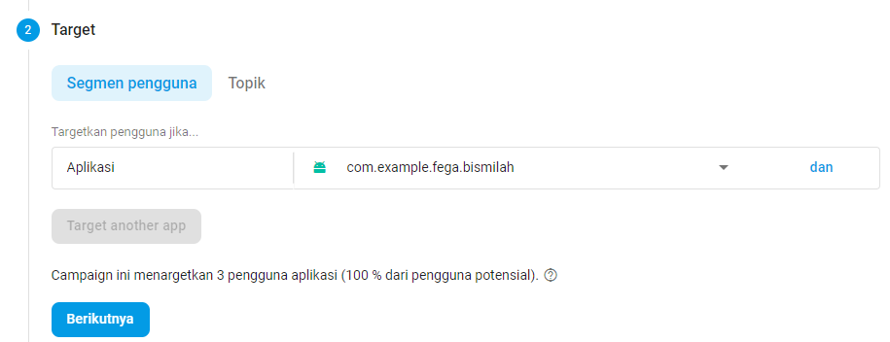
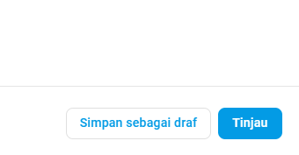
2. Pilih tujuan projek yang akan dikirim, lalu klik tinjau.

Slide 27
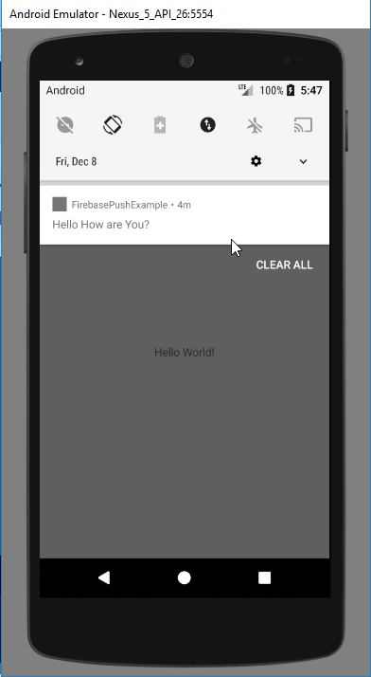
3. Berikut adalah hasilnya.

Slide 28
Referensi
https://blog.javan.co.id/firebase-realtime-database-dengan-android-e8ac94dc18c8
https://www.muhaaz.com/2017/02/apa-itu-firebase-manfaatkan-alat-dan-infrakstuktur-dari-google-untuk-developer-kelebihan-kekurangan/
https://komputasistat.blogspot.com/2016/09/mendaftar-akun-project-di-firebase_25.html
https://medium.com/@namakulinux/belajar-menyambungkan-aplikasi-android-ke-firebase-7d4ebf8fc6c9
https://hackernoon.com/how-to-build-a-product-loved-by-millions-and-get-acquired-by-google-the-firebase-story-82dab4e3e80c
https://firebase.google.com/docs/database/?hl=ID

